Slide 1
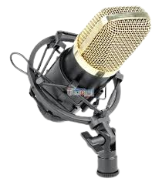
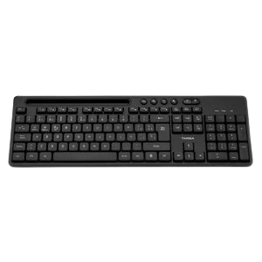
TRABAJO ACADÉMICO - Fisica 2
Micrófono de capacitor.
Teclado de computadora.
Grupo 6
Daract Damian Garay
Figueroa Justo Jose
Robino Abdón Bruno
Salinas Ramiro Daniel

Slide 2
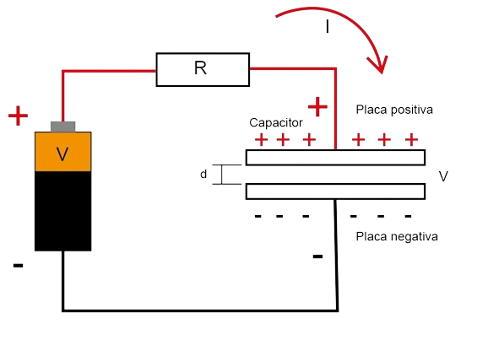
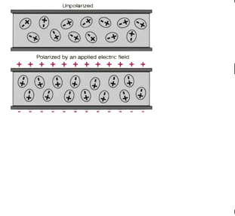
Condensadores y dieléctricos
Un condensador, también llamado capacitor es un componente eléctrico que sirve para almacenar energía. Consiste en dos elementos conductores cercanos pero separados por un material aislante llamado “dieléctrico”.
Haciendo que una de las placas pierda e⁻ y otra los gane, dejando una cargada negativamente y otra positivamente. Generando una diferencia de potencial que queda almacenada en el capacitor.
El más común de encontrar es el de placas paralelas, este tiene dos placas neutras colocadas a una distancia muy corta; al aplicar una diferencia de voltaje, con una pila por ejemplo, se da una repulsión y atracción entre electrones
Dieléctricos
En estos componentes, los dieléctricos nos permiten, aumentar
la capacidad, debido a la polarización que sufren
los dipolos del dieléctrico, acortando “artificialmente”, la distancia entre placas.

Slide 3
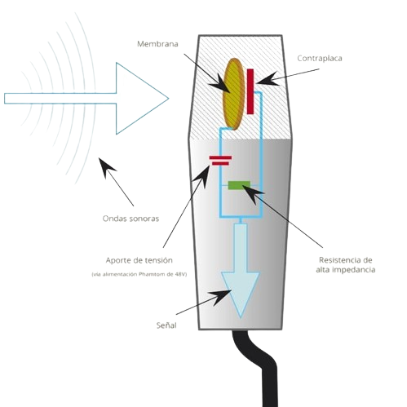
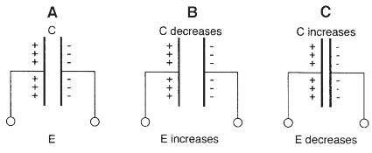
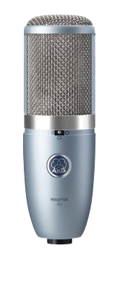
Micrófono de capacitor
También conocido como micrófono electrostático, es de los más comunes a encontrar en estudios de grabaciones, radios, etc.
Esta presión, genera variaciones de distancia entre las placas, que se traduce en diferencias de potencial almacenado en el condensador, dando lugar a corriente eléctrica la cual se traduce y almacena para su posterior reproducción.
Su funcionamiento es muy sencillo, constan de dos placas, una fija y una móvil. Ambas conforman lo que se conoce como “diafragma”. Encargado de recibir la presión acústica ejercida por las ondas sonoras
q = C.V
C = K_{e} . 𝛆₀ . A/d

Slide 4
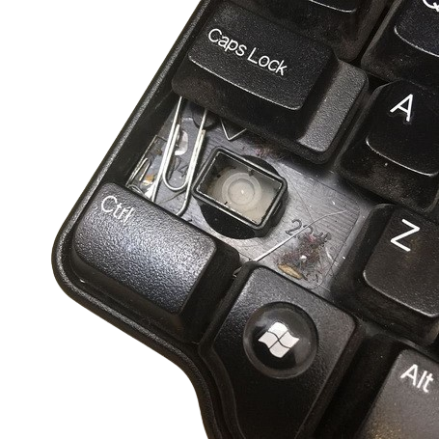
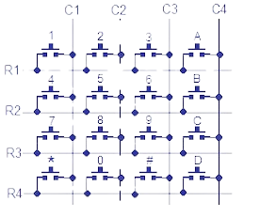
Teclados de computadora
Los teclados de computadora modernos, especialmente los teclados de membrana, pueden incluir capacitores y dieléctricos en su diseño para diferentes propósitos, principalmente para el almacenamiento y transmisión de datos.
Matriz de teclas: dispuestas en las intersecciones.
Detección de pulsaciones: Mediante capacitores
Variación de la capacidad: Sirve como filtro para detectar pulsaciones.
Matriz de detección: Escanea en busca de variaciones de capacidad
Señales y procesamiento: Identificada la tecla pulsada realiza la acción asociada a esta

